Slide 1
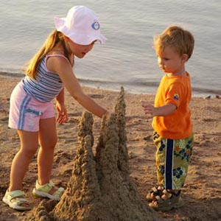
Человек и песок.
Составила
Яковлева Е.М.

Slide 2
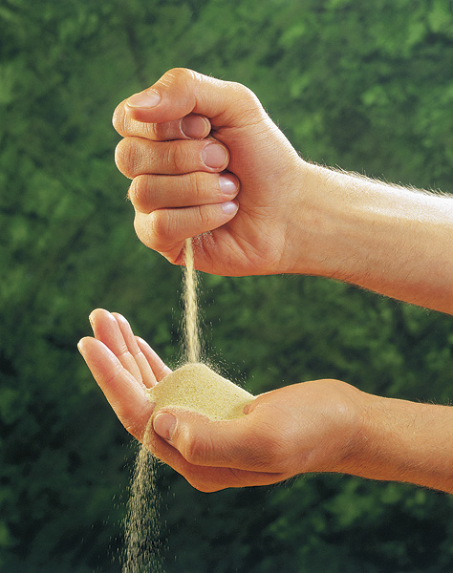
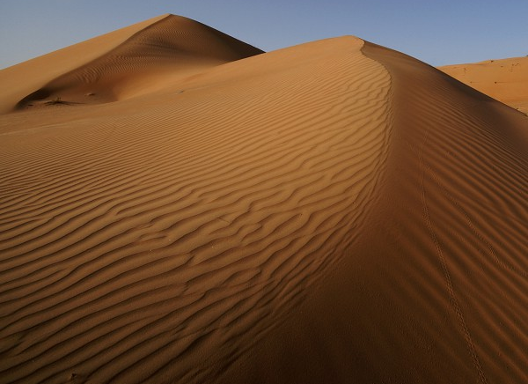
Отгадайте загадку
Он очень нужен детворе, Он на дорожках во дворе, Он и на стройке, и на пляже, И он в стекле расплавлен даже.
(Песок)

Slide 3
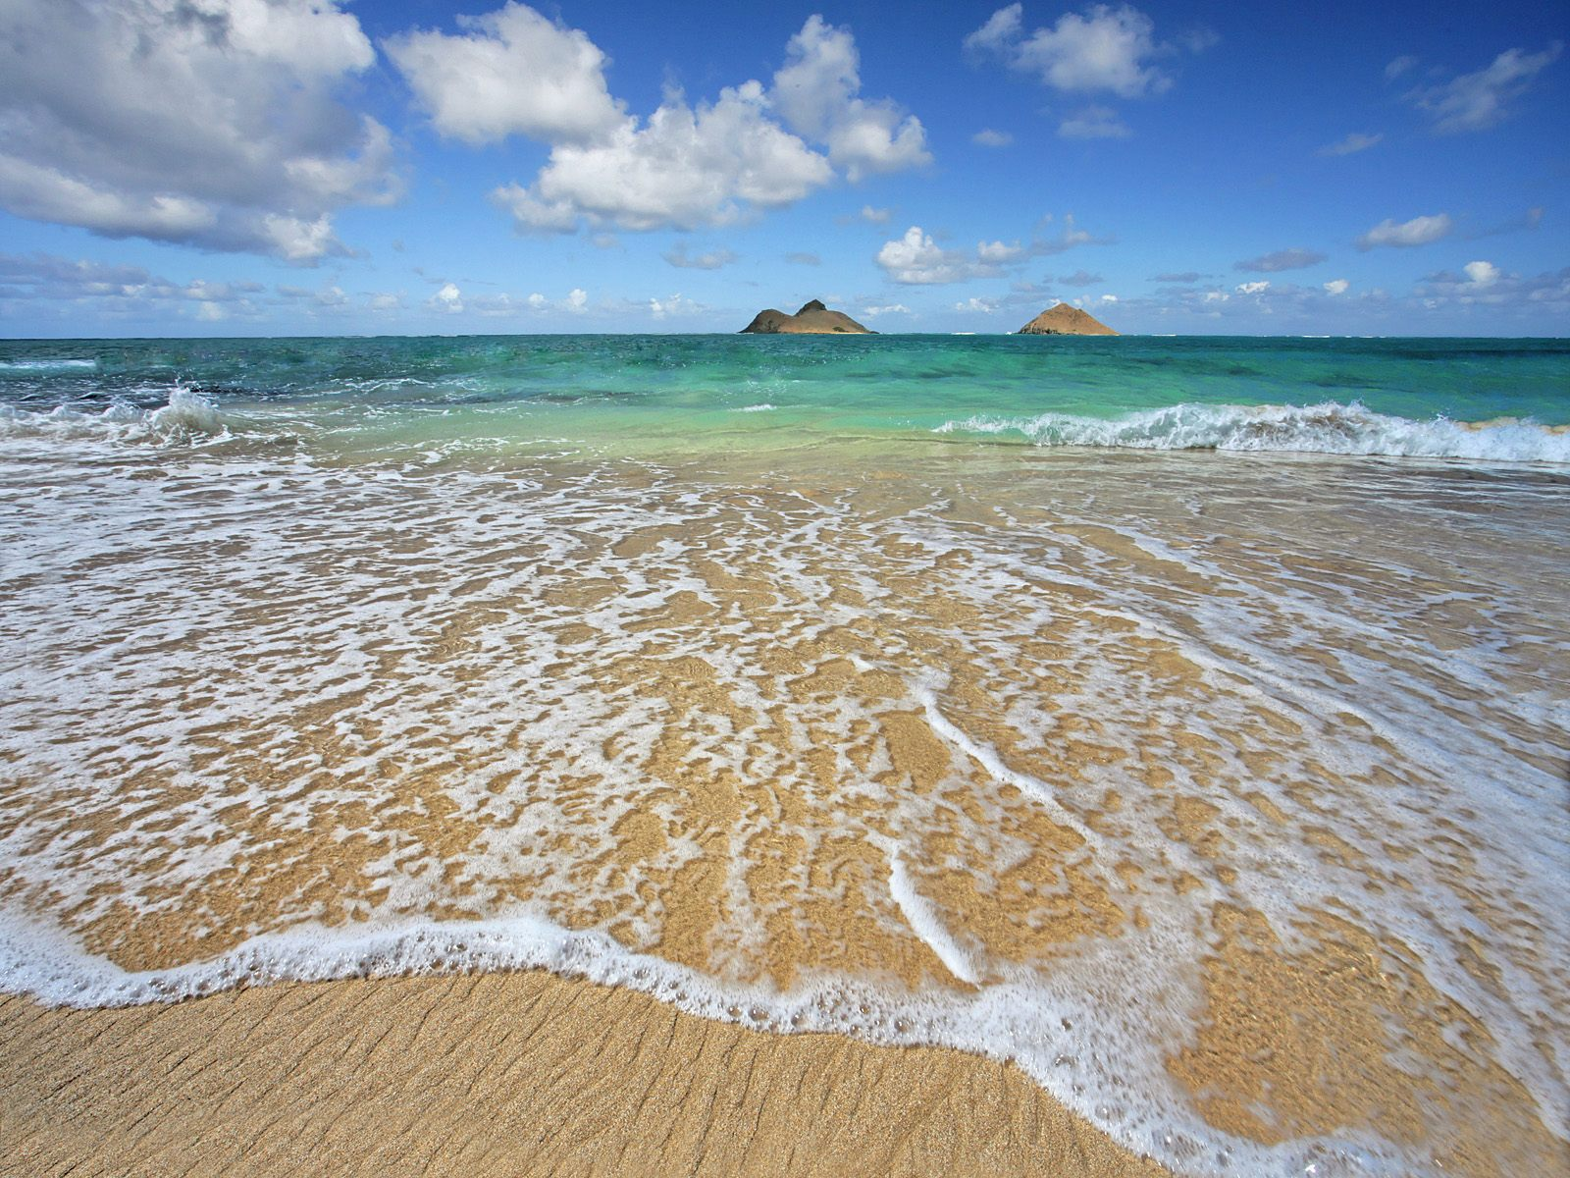
Что такое песок?...
Чистый песок на пустынном летнем морском берегу вместе с солнцем, морем, голубым небом - это счастье!

Slide 4
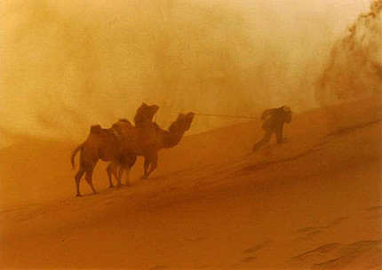
Есть ещё песок пустыни; барханы, дюны - песок и только песок – куда ни глянь! Разрушительный, гибельный, страшный во время песчаных бурь…

Slide 5
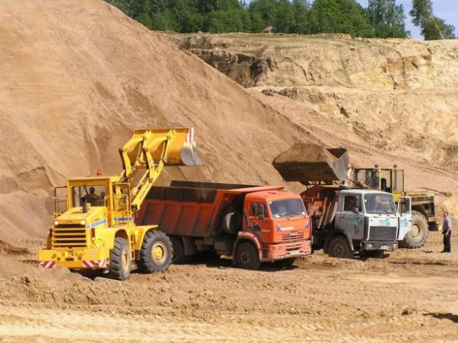
А есть песок строительный. Если к нему добавить цемент и воду – получится раствор. Он идёт на закладку фундаментов, жилых домов.

Slide 6
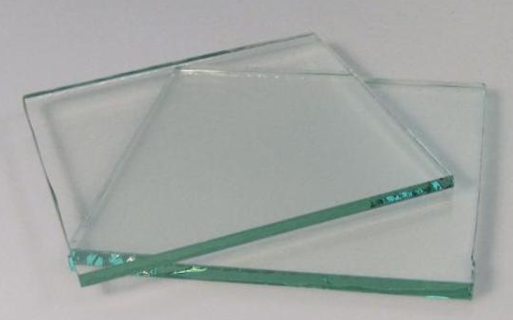
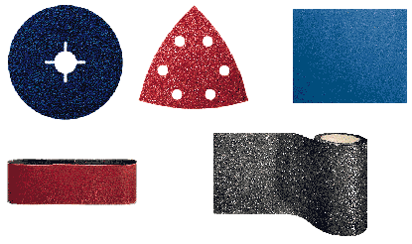
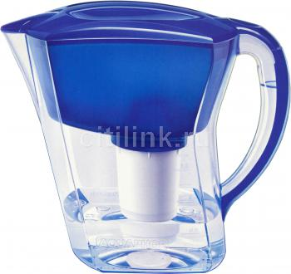
Из песка делают наждачную бумагу и стекло, используют в фильтрах для очистки воды (учитывая современную экологию это очень важный момент).

Slide 7
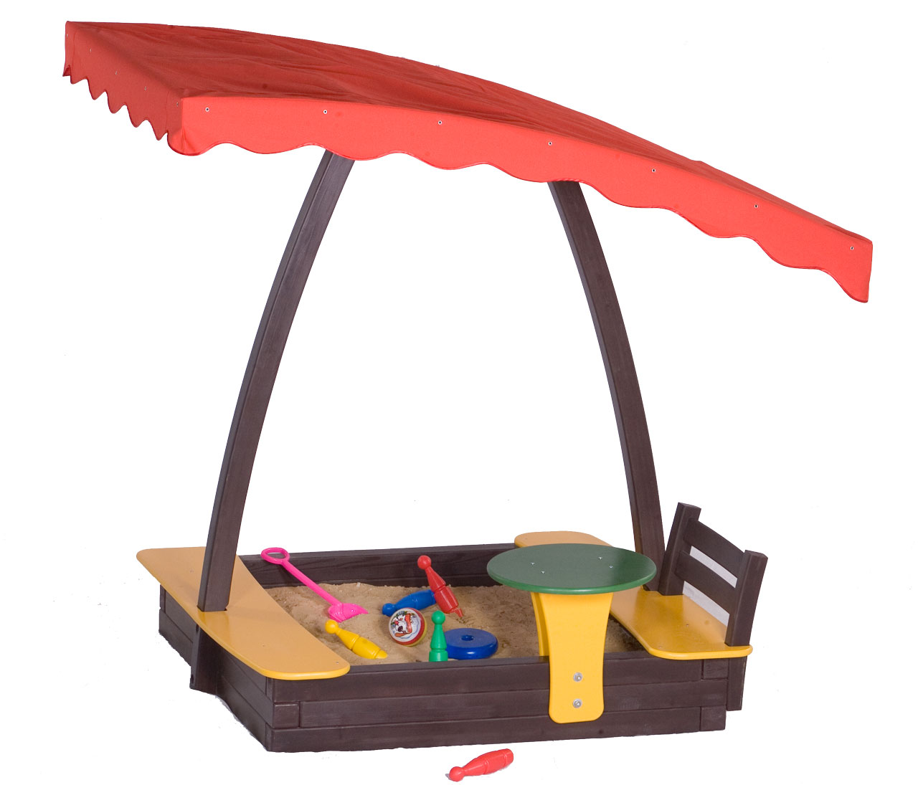
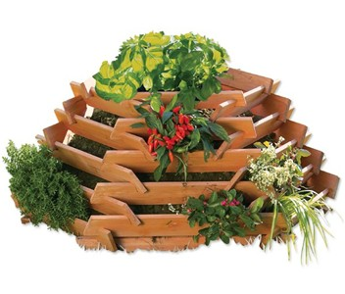
Применяется песок в дорожных работах и ландшафтном дизайне. Им посыпают зимние обледеневшие дороги, добавляют в грунт при разбивке клумб, газонов и при посадке деревьев. А ещё его привозят на детские площадки и в детские сады. Сооружают песочницы, где детвора играет в строителей и скульпторов.

Slide 8
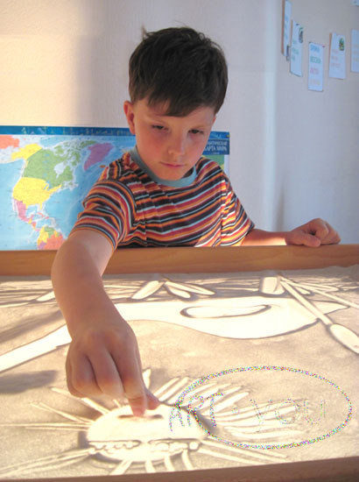
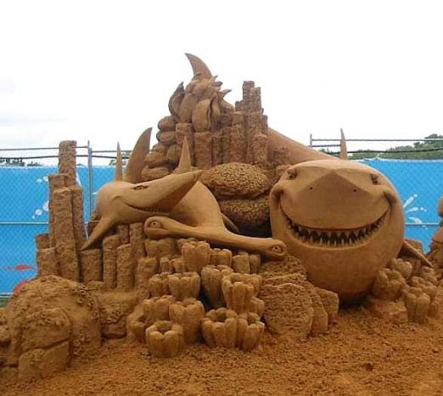
Нельзя не отметить песок, который сейчас стали использовать как материал для создания живописных шедевров на стекле. Рисуют песком на глазах у зрителей, жаль, рисунки, так же как песчаные скульптуры, недолговечны…

Slide 9
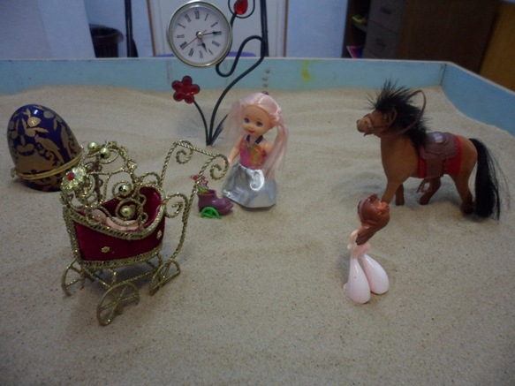
С каждым годом сфера применения песка расширяется, благодаря его качествам и универсальности. Деятельность современного человека уже невозможно себе представить без этого природного материала.

Slide 10
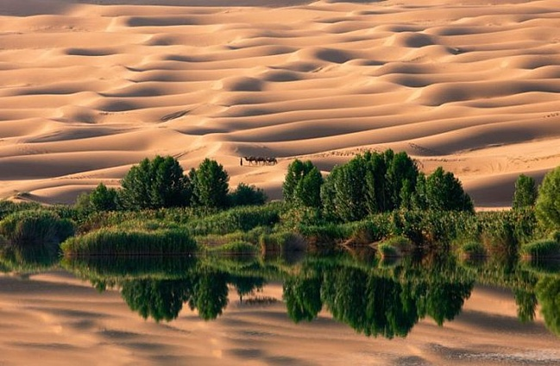
Конец.

